Slide 1
기술경영 부서장·실무자 교육 개선방안
논의용
2024. 10. 16
(주)SBP 전략경영연구소

Slide 2
목 차
기술경영 부서장·실무자 교육 현황
교육 및 운영개선방향
향후 교육 프로그램 및 운영계획

Slide 3
1. 운영 개요
Ⅰ. 기술경영 부서장·실무자 교육 현황
연구소 기술기획 및 연구관리 부서장 실무자의 연구관리 역량제고를 위하여 매년 5회의 집체 교육을 통하여, 최신 기술 혁신 방법론, 현장방문, 참여자 간의 교류 및 네트워크의 장을 제공하고자 ‘기술경영 부서장 및 실무자 교육’을 진행해 오고 있음.
추진 개요
주요 운영 프로그램 (2024년도)
기술
경영
부서장
구분 | 주제 | 일정 | 장소
1차 | 2024 Global Trend와 Hot Issue | 3월 | 대전
2차 | 미래 성장기반 구축 | 4월 | 제주
3차 | 기술경영 Best Practice | 6월 | 부산
4차 | 우수연구소 현장연수 | 9월 | 연구소
5차 | 2025년 기업환경변화와 대응전략 | 11월 | 서울
과정
목적 및 목표
산학연 연구소 기술기획/연구관리 부서장·실무자 대상의 R&D기획, 연구관리 능력 제고
최신 기술혁신 방법론 및 기업사례 연구
우수연구소 현장 방문 학습 제공
R&D 생산성 향상 및 실무능력 향상
국내 대·중견기업 기술경영 부서장/실무자 간 정보 교류 및 네트워크 장 제공
프로그램: - 연 5회 1박 2일 집체교육 - 우수연구소 현장방문 포함
교육내용: - 최신경영이론과 트렌드 및 우수 기술혁신사례
교육형태: - 전문가의 이론학습/사례 강의 - 우수 기업 연구소(임원, 팀장)의 사례발표
기술
경영
실무자
구분 | 주제 | 일정 | 장소
1차 | 기술전략 수립과 R&D기획 | 3월 | 대전
2차 | 연구소 사업계획 수립 | 4월 | 부산
3차 | 사업성분석 및 사업화 전략 | 6월 | 제주
4차 | 우수연구소 현장연수 | 9월 | 연구소
5차 | 2025 기술트렌드 및 연구개발 이슈 | 11월 | 수도권
교육내용
및
운영
※ 출처 : 2024년_KOITA_기술경영부서장 실무자_교육과정안내

Slide 4
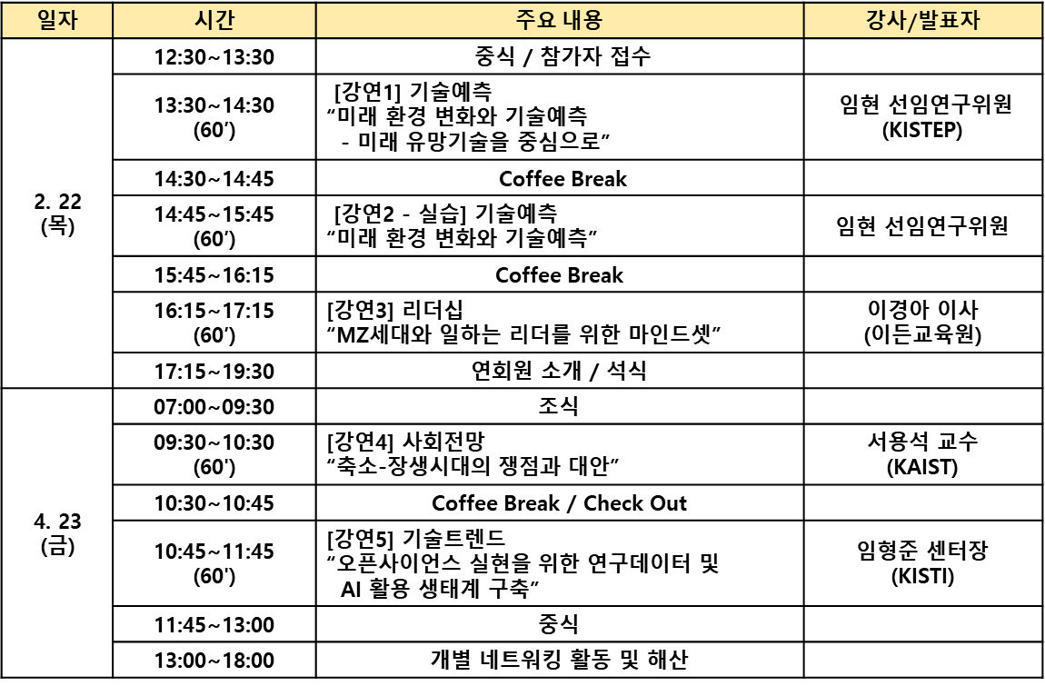
2. 운영 사례 / ① 부서장 교육
Ⅰ. 기술경영 부서장·실무자 교육 현황
부서장은 기본개념에 기반한 적용·활용사례, 그리고 새로운 동향이나 시대적 Issue에 대한 새로운 현상, 문화와 교양 등 주제의 과목에 대한 선호도가 높은 반면, 기본적 방법론, 이론 중심의 교육에 대하여 몰입도가 낮은 경향을 보임.
부서장 교육 운영 사례
Issue 및 시사점
[2024년도 1회, 2월 ]
1,2,3차 교육의 내용과 관심도, 만족도 등에 대한 전반적 내용 확인을 통하여 개선점 분석.
[높은 관심을 보이는 주제 및 세부과목] - 비교적 처음 접하는 동향, 시사성 짙은 과목 - 방법론, 체계 등에 대한 실제 적용 사례 - 교양, 문화 등 가벼운 과목의 내용
[비선호 주제 및 세부과목] - 기본 방법론 및 이론적 내용 중심 과목 - 기본적 방법론 및 이론적 내용 중심 - 미래 필요한 지식내용이지만, 현재 소속기업에서의 활용 및 대응 필요성이 떨어지는 주제
기본개념, 사례 중심, 적절한 개선/활용방안 등 토론 필요.
계획
VS.
운영
기본계획 1차 [2024 Global Trend와 Hot Issue ] - 기술예측, 리더십, 사회전망, 기술트랜드 등 세부과목 구성
35명 참여
주제별 사례 중심의 세부과목 및 강의내용 구성
연간 주제에 대한 Set-up 및 세부 과목에 대한 운영 방안, 사례중심의 내용 구성 필요 - 실제 현황분석 및 혁신방법론, Process 도입 및 활용 사례
문화, 교양에 대한 적절한 Balancing으로 참여도 제고
시사점
※ 기술경영 부서장 교육, 대전, 2024. 02. 22~23 (2일간, 라마다 바이 윈덤 호텔)

Slide 5
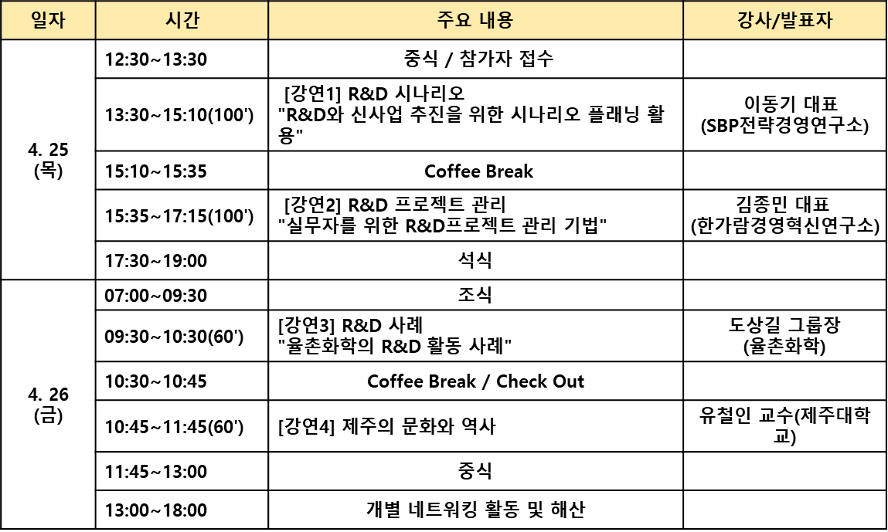
2. 운영 사례 / ② 실무자 교육
Ⅰ. 기술경영 부서장·실무자 교육 현황
연구소 기술기획 및 연구관리 실무자는 종합적 기술경영 체계에서의 핵심업무 중심의 주제와 세부 과목 구성을 통하여 순차적으로 운영할 필요가 있으며, 새로운 동향이나 시대적 요구 보다는 현업에 필요한 방법론이나 실무를 위한 역량 강화 세부과목 구성이 몰입도를 제고할 수 있음.
실무자 교육 운영 사례
Issue 및 시사점
[2024년도 2회, 4월 ]
연간 계획내 주제에 대한 세부 과목 구성에서의 misalignment - 방법론, 개념, best Practice 등 다양한 세부과목 구성 - 고급 방법론 등은 수위 조절 필요
[사업성분석 및 사업화 전략] 주제에 대한 실제 운영 - Scenario Planning, R&D Project 관리, 기업 R&D 체계 소개(Best Practice), 교양 과목 등
[사업성분석 및 사업화 전략]의 주제하에 구성 가능한 세부과목 예시 - ①기술사업화 개요 ② Idea Generation ③시장(환경) 분석과 신사업·신제품 Offering ④ BM개발, 사업성 분석 (NPV, ECV 등) ⑤ 기술사업화 전략 수립(역량분석 포함)
계획
VS.
운영
기본계획 기준으로 , 2차 [연구소 사업계획 수립, 부산] 이나, 협회의 연간 사업 추진 시급성에 따라 제주 행사 로 차수 및 주제 수정 실시 - 3차[사업성분석 및 사업화 전략, 제주]로 진행
주제별 필수 과목 배치로 기술경영 실무자 필수 역량 기반 과목 배치
차수별 주제에 대한 세부과목 및 운영계획 Set-up 필요 - 특성 및 운영상 필요 세부과목 조정 - 차수별 운영계획 수립 및 필요 강사진 확보
시사점
※ 기술경영 실무자 교육, 제주, 2024. 04. 27~28 (2일간, 제주 그라벨 호텔)

Slide 6
3. 운영현황 및 개선 Point
Ⅰ. 기술경영 부서장·실무자 교육 현황
주제의 구성 및 세부과목의 발굴을 통한 체계의 구축을 위해 Framework 확보, 수평·수직적 역량강화 과정, 참여자의 자발적 참여와 학습을 위한 운영 등 개선·보완점이 있음.
프로그램 운영 현황 및 Issues
개선/보완 Point
운영
전반
연 5회, 1박 2일 교육과정으로 실시, 각 4~5개의 세부과목으로 구성, 계획 수립 및 운영. - 전국 주요 도시(서울, 부산, 대전, 제주 등)
각 참여자는, 부서장 20~30명, 실무자 30~40명 내외
MOT Framework 기반 Theme 구성 - KOITA Framework 활용 – 예] 전략, 연구개발, 사업화, R&D Infra 등
Theme의
Framework 구축
주제의 구성이 세부과목 구성시 방법론 등에서 상호 중복 가능성 상존
각 회별 주제와 세부 과정의 실제운영간 Gap 존재. - 실시 시점에서의 상황 변동 - 세부 과정 및 강사 섭외 등 어려움 상존
각 회별 주제별 세부 과정 구성은 명확히 연계되기 에 현실적 어려움. - 주제 및 세부 과목 변동 혹은 혼재되어 운영
MOT Framework내 주요 Task 수행 중심의 세부 과정 개발
Event 성 세부 과목은 상황을 고려하여 구성 - 예] CES에 나타난 기술 및 기술경영 시사점 등
주제 및
세부과정
Theme – 세부과정
연계강화
기술경영의 다양한 지식 Stream 구성으로 대응 - 실무자 및 부서장 - 지식의 체계 및 깊이에서 차별화
기업의 현안 및 운영과정에서의 Issue 에 대한 혁신 및 대응(부서장 중심)
수평·수직적
역량 확보
Best
Practice
기업에 대한 혁신활동, 운영체계 및 시스템 등 소개 및 참가자의 관심 Issue 에 대한 Q&A 등 진행 - 기업별 섭외 및 지원기업의 신청 불확실성 상존
우수 연구소
방문
우수 연구소 선별 및 방문 - 운영체계, 주요 특징 및 전반적 내용에 대한 소개 - 주요 내용, 개인별 관심사에 대하여 Q&A 실시 - 연구소 시설 Tour 등으로 진행
사전 관심사항에 대한 준비가 없으면, 운영 효과 불투명 및 공개기업-참가자 몰입도 저하
참가자(학습자)의
자발적 참여 유도
교육시간의 한계에 대한 대응 방안 마련 - 상시적 Contact Point 마련 및 지원 - 과거 자료 Repository 제공(계획)
차기 교육 반영 Needs 파악 및 반영

Slide 7
1. 교육운영 및 체계구축 방향
Ⅱ. 교육 및 운영개선방향
개선 및 보완점과 전략, 새로운 방법론, 타사 혁신사례, 실무 역량의 강화 다양한 요구들에 대하여 ‘기술경영 실무 및 혁신 Campus‘의 역할, ‘지식, Know-how 교류‘를 통한 네트워크 효과의 제고, 그리고 참가자-강사 상호간의 상시적 Skill 및 역량의 강화를 위한 ‘MOT Skill Hub’ 체계의 구축과 활용 등 체계의 고도화를 통한 운영이 필요함.
참가자 Needs 및 기대 [예시적]
교육체계 및 운영 비전
기술경영 실무 지식 제공 - 체계적 지식체계(Curriculum) - 실무·전문 Skill
사업 및 기술전략 등 신개념의 기술, 동향 등 파악 - 새로운 방안, 전략·기획 방향을 위한 Insight 확보
새로운 방법론, 타사 체계 등 적용/활용 사례 파악
기업별 기법, 체계 등 적용 Issue에 대한 Solution 탐색
향후 R&D 기획/관리 업무 협력 등을 위한 타기업 및 기관과의 Network 구축
개선/보완 Point
부서장
기술경영
실무 및 혁신 Campus
Theme의
Framework 구축
Theme – 세부과정
연계강화
지식·Know-how
교류의 장
MOT Skill Hub
(단계적 구축)
KOITA
주제 및 세부 과목에 대한 기업별 해당 업무 담당자 중심 참가 - 전략기획, R&D 관리, 연구원 등
기술경영 기법에 대한 Process, 주요 활동내용, 사례 등 기본 지식 습득
기술경영 관련 자료의 상시적 접근, 확보 - 관련 Know-how에 대한 Q&A
현업과 관련된 지식, 사례, 방법론 등 지원·협력을 위한 향후 R&D 기획/관리 업무 인적 교류
수평·수직적
역량 확보
실무자
참가자(학습자)의
자발적 참여 유도
혁신을 위한 상호 교류 및 지식체계 공유 - 특정 주제별 이슈 및 혁신 아이디어 공유
인적 및 지식 Network 구축
기술경영 Alumni 및 상시 교류체계 - 관련 자료 Repository
Q&A 체계 - 강사 vs. 참가자 간

Slide 8
1. 현재 과정운영과 개선 방안
Ⅱ. 교육 및 운영개선방향
R&D기획·관리 업무 수행 역량의 강화를 위한 요구수준의 완성을 위한 교육주제, 세부 과목 운영과 Time-frame 등 현재 운영 구조를 수평적 확대와 수직 통합형 교육 내용으로 확장 재편성할 필요가 있음.
현재 프로그램 및 운영 내용
교육 내용 및 개선 방안
전반
매년초 부서장 및 실무자 교육 참가자 모집 - 프로그램 연속성 부재
개선
영역
목적에 따른 참가 대상별 역량 체계 구축 및 세부 프로그램 개발·운영 - 기술경영 업무 체계 및 역량 개발 목표 - 전체 프로그램 구성 및 운영 Cycle 및 Time-frame 구성
공통
주제 및 세부
과목 구성
부서장
Global Trend 및 미래성장기반
기업환경변화 대응전략 등
실무자
기술전략 수립과 R&D 기획
사업성분석 및 사업화 전략
기술트랜드 및 연구개발 이슈 등
주제별 세부 과목에 따라 Vertical Integration 하여 전체 운영 Curriculum 구성 - 주요 업무(Task)별 요구 방법론, Process - Case Study 혹은 Best Practice - 차수별 3~4개 세부 과목으로 구성
부서장 및 실무자 교육 Needs 및 역량 강화 Point 고려 우수 연구소 Tour 대상 발굴 - 주제와 연계한 사전 지식 및 교육 - 대상 기업연구소/기관 추천 및 선정
기술경영
Best Practice
부서장
(실무자)
기업의 혁신 및 운영체계 등 사례 공유
우수연구소
현장연수
기업 연구소 경영체계 전반 소개
주요 시설 등 Tour
기업 및 연구소 운영 관련 Q&A
공통
기타
(문화, 교양 등)
지역 특화 교양, 지식 소개
시대·시기적 특정 issue에 대한 세미나 등
유지
영역
특성을 고려하여 공통 운영 유지
시대적, 시점에서의 Issue 세미나, 논의 등
공통

Slide 9
2. 주제 및 세부과목 구성 방안
Ⅱ. 교육 및 운영개선방향
각 주제별 세부 과목을 [ 개념과 방법론 → 활용 Process → 사례 ] 등으로 구성하고, 난이도와 직위별 활용성, 토론과 공유를 통한 구체화 요소를 고려하여, 부서장 및 실무자로 구분하여 세부 구성함.
프로그램 구성개념 [예시]
참가대상별 차별화 방안
1
실무자
연구소에서 실제 이루어 지는 기술경영 업무(Task)에 기반하여 연관되는 방법론과 실무에서 적용하기 위한 Process, 활용/적용 형태 등에 대하여 기본 개념에서 실무적용 방안까지 교육.
기초에서 실무 역량 확보에 소요되는 핵심 내용 교육 및 향후 심화 과정 운영에 대한 연계 지식 학습 혹은 제공
지속적 역량함양을 위한 토론, 추가 교육 요구 청취 및 반영, 자료 공유 등 지식 Network 구축.
핵심업무
요구지식
일관성
실무 기반 지식의 다양성
산업·기술동향
A 주제
기타
개념과 방법론
시사·교양
활용 Process
문화·예술
산업 동향
우수 연구소
2
부서장
연구기획관리 및 운영과정에서 발생될 수 있는 다양한 Issue(제품·서비스의 차별성, 이론 vs. 실무간의 Gap, 방법과 체계의 연계성 등 사례/Know-how 요구)에 대한 Case 연구 및 토론.
새로운 방법론과 시대적 요구에 따른 체계의 통합화 등에 대한 Process, 개념과 의미, 사례 공유
현업에서 발생된 Issue에 대하여 재 논의/토론을 위한 관련 세미나/교육 등 발굴
지식의 깊이와 통합성
Best Practice
기술 동향
환경변화와 시사점
기업의 대응과 전략
방법론체계 구축과
Issue 논의
요구지식
차별성

Slide 10
3. 교육 과정 개발 및 구성 Framework
Ⅱ. 교육 및 운영개선방향
차수별 교육 주제와 세부 과목은 KOITA의 기술경영 Framework에 기반하여 실무 Task(업무)명을 중심으로 발굴하고, 그와 연계하여 방법론, Process, 사례(Best Practice)로 세부 과목으로 구성하며, 그에 해당되는 핵심 운영체계를 보유한 기업의 연구소를 대상으로 우수 연구소 현장 연수 프로그램을 개발함.
기술경영 Framework과 고려 Point
Horizontal : 역량의 다양화 추구
MOT Framework
Ⅰ. 기술전략 |  |  | Ⅱ. 기술개발 |  | Ⅲ. 기술사업화 |  |  | Ⅳ. 기술인프라 |  |  |  | 기타
신사업/ 신제품구상 | 사업전략과 R&D 전략연계 | 기술 전략의 실행 | R&D과제 기획/수행 | R&D과제 평가/이전 | 기술 사업화 전략 | 기술거래 및 협상 | 지적자산전략 | R&D인사 조직관리 | R&D예산 및 회계처리 | 기술정보 관리 | R&D관리 시스템
① 신사업/신제품 프로세스 ② 신사업/신제품 도메인분석 | ① 연구소비전설정 ② MOT환경분석 ③ 기술기획(수립) | 기술확보전략 | ① R&D 기획 ② R&D 과제 수행 | ① R&D 평가 ② R&D과제 이전 | ① 사업화전략 ② 기술가치평가 | ① 기술거래 전략 ② 기술 라이센싱 및 협상 ③ 기술 창업 |  | ① 연구원 HRD ② R&D 조직 관리 | ① R&D 예산 관리 ② 연구개발비 회계처리 | ① 기술정보 검색 및 획득 ② 특허 관리 | ① 지식경영체계 ② R&D 관리 시스템 | ① Trends ② 시사 ③ 기타 Special Issues
Vertical : 지식의 깊이와 포괄적 활용
방법론(Methodology)
공통
주제영역
1
실무자
지식의 포괄성
기획 및 활용(Planning & Implementation)
통합 및 연계(Integration & Aligning)
2
부서장
Issue 개선 및 해결 (Enhancement & Modifying)
Task 수행
역량 강화
고려
Point
Task (업무)명 중심의 주제 발굴
Task 수행을 위한 필요 방법론, Process 등의 세부 과목 구성
주제와 연계된 우수 연구소 발굴 및 연수 프로그램 운영

Slide 11
1. 교육 과정 및 과목 구성방안
Ⅲ. 향후 교육 프로그램 및 운영계획
교육의 운영구조를 정의개념, 방법론, 사례 및 활용방안, 신규동향 및 이슈·토론으로 구성하고, 부서장 및 실무자의 요구 역량에 따른 세미나, 토론, 현장학습 등으로 세부 과목을 구성·운영함.
주제별 세부구성 방안 [예시]
세부 과정 개발 및 운영 방안
실무중심
기본개념 및 방법론, 새로운 동향을 과목의 주요 내용으로 구성. - 사례를 근거로 제시
개념과 실무 적용을 위한 간략 실습 Session 운영
실무자
교육 주제별 운영 구조
부서장 | 실무자
○ | ●
○ | ●
● | ●
공통(주제·목적 연계) 1~2회 / 연간
● | ○
● | ○
공통
교육
주제
기본 개념
분석 방법론
주제 혹은 교육내용에 대한 현장 적용 사례의 직접 확인 목적으로 활용
일괄 방문보다, 연간 2회 정도로 분산실시 - 목적, 학습내용 연계 - 지역적 분산 고려
사례 및 활용 방안(실습 포함)
현장
방문
현장 방문
새로운 동향
이슈와 토론
기본개념, 방법론 및 사례를 1개 과목으로 구성. - 대부분의 구성은 사례 중심 - 기술과혁신 ＇기술경영’ 사례 활용
새로운 방법이나 기업의 적용 동향
적용활용 기업의 이슈와 토론
부서장
문화와 교양
사례/이슈
중심

Slide 12
2. 주제 구성(안)
Ⅲ. 향후 교육 프로그램 및 운영계획
전략·기획 및 관리부문별 요구 핵심업무(Task)명을 List-up 하여 세부 과목을 확보(3. 교육 과정 및 세부 과목 List) 하고
전문가 및 KOITA 와의 운영실적, 교육자의 Needs 등을 고려하여 전체 주제와 과목을 정의함.
핵심업무(Task)
주제 및 세부과목 구성 내용
주 대상
Target
성장 단계 혹은 성장 전략을 추구하는 기업(중견)
구분 | 핵심업무(Task) 명
전략기획 부문 | 환경분석 및 예측
 | 중장기전략수립
 | 사업전략(계획) 수립
 | 기술전략수립
 | R&D전략수립
 | R&D 기획(과제 중심)
 | 기술사업화
관리 부문 | R&D Project 관리
 | R&D 재무회계
 | R&D Risk 관리
 | 업무목표수립/관리
 | R&D 조직·인사 관리
환경동향과 사업 ·기술예측
산업기술 동향과 시사점
기업의 주요 운영방향
기술예측과 Intelligence 활동 체계 등
사례와 활용 중심 - 이론, 개념 의 균형 (실무자)
‘기술과 혁신’ 기술경영 사례 활용
기업사례 직접 개발 방안 모색
Needs/
보완
사업 및 기술전략 수립
전략수립 Process와 핵심 방법론
전략수립 사례와 활용방안 - 중장기, 기술, R&D 전략 등
R&D 기획과 사업화
R&D 기획 방법론과 주요 Skill
Idea Generation 및 신사업 발굴 사례
기술사업화 Process와 주요 활동
R&D Project 관리
Project 의 정의, 개념, 관리, 설계 방법
Project 관리와 TRM, IT화(전략 연계포함)
우수연구소 방문
업무 목표와 조직
업무 목표수립과 평가
조직 관리의 방법과 사례
단계별
[※ 3. 교육 과정 및 세부 과목 List 참조]

Slide 13
3. 교육 과정 및 세부 과목 List
Ⅲ. 향후 교육 프로그램 및 운영계획
구분 | 핵심업무(Task) 명 | 주요 방법론 및 Skill | 구성 과정(안) | 대상 |  | 중요도 [A,B,C]
 |  |  |  | 부서장 | 실무자
전략/ 기획 부문 | 환경분석 및 예측 [공통] | 환경분석과 예측 방법론 | 환경분석과 예측 방법론 |  | ● | A
 |  | 환경분석과 Intelligence - IT 활용방안 | Intelligence와 전략적 활용방안 | ● |  | B
 |  | 기술예측과 시나리오 플래닝 | 환경변화와 Scenario Planning | ● | ○ | A
 | 중장기전략수립 | 사업·제품·기술 Portfolio | 사업·제품·기술 Portfolio 와 전략적 의사결정 | ● | ○ | A
 |  | 기업의 전략과 신사업 - 신사업/신기술 발굴 | 기업 전략과 신사업·신제품 의미 |  | ● | C
 |  |  | 신사업·신제품 발굴 및 선정 - 내·외부 환경분석과 Idea Generation |  | ● | B
 |  | 신사업과 Business Roadmap - BPTRM 구축 | 중장기 전략과 Business Roadmap - Product Roadmap | ● |  | A
 |  |  | 핵심기술과 Technology Roadmap - AHP, 자원투입계획 |  | ● | B
 |  |  | TRM의 IT 화 및 관리체계 | ● | ○ | A
 |  | 신사업과 Business Model | 신사업과 Business Model 혁신 | ● |  | C
 | 사업전략(계획) 수립 | 목표수립과 KFS(환경분석 연계) | 환경분석과 사업목표 수립 | ● |  | B
 |  | 핵심역량 및 확보전략 | 제품내 핵심활동과 역량분석 | ● |  | B
 |  | 사업 계획수립 Process와 주요활동 | 주요업무와 활동계획, 일정, 자원계획 |  | ● | A
 | 기술전략수립 | 사업·제품별 기술전략수립 | 기술개발 및 확보계획 - 핵심기술역량 분석(In-house vs. Outsourcing) | ● |  | B
 |  | 핵심기술분석 | 핵심기술 경쟁력 분석 및 달성방안 |  | ● | B
 | R&D전략수립 | 연구소 및 사업·제품별 R&D 전략 | 중장기전략 및 연구소 역할 분석 | ● |  | A
 |  |  | R&D 활동범위, 대상, 기술개발 영역 | ● |  | A

Slide 14
3. 교육 과정 및 세부 과목 List
Ⅲ. 향후 교육 프로그램 및 운영계획
구분 | 핵심업무(Task) 명 | 주요 방법론 및 Skill | 구성 과정(안) | 대상 |  | 중요도 [A,B,C]
 |  |  |  | 부서장 | 실무자
전략/ 기획 부문 | R&D 기획 (과제기획중심) | 산업동향 및 시장(소비자) 분석 | 시장·소비자 분석 |  | ● | B
 |  | 신규 과제 Idea 발굴 | Idea Generation 및 평가 |  | ● | B
 |  | R&D 과제 제안 및 특허 선행조사 | 과제 제안서 (연구개발계획서) - 시장동향, 제품 Concept, 재무성과 - 특허 선행 조사 - 개발계획/일정/자원투입 등 |  | ● | C
 |  | 연구개발계획서 작성 | (좌동) |  | ● | C
 |  | R&D Project Portfolio | 사업별 R&D 투입 전략 및 Project Portfolio | ● |  | A
 | 기술사업화 | 사업화 대상 분석 | 기술사업화 개념과 활용 |  | ● | B
 |  | 특허 Portfolio | (좌동) | ● | ○ | C
 |  | Business Model | Business Model 과 기술가치 분석 | ● | ● | C
 |  | 기술마케팅 | (좌동) | ○ | ○ | C
 |  | 기술완성도 및 가치평가 | 기술가치평가 | ○ | ○ | B
 |  | 기술사업화 전략 - Time-to-market - 시장범위, 제품수 분석 - 기술통합(광범위 적용성 등) | 사업화 전략 수립 Process | ● | ● | A

Slide 15
3. 교육 과정 및 세부 과목 List
Ⅲ. 향후 교육 프로그램 및 운영계획
구분 | 핵심업무(Task) 명 | 주요 방법론 및 Skill | 구성 과정(안) | 대상 |  | 중요도 [A,B,C]
 |  |  |  | 부서장 | 실무자
관리 부문 | R&D Project 관리 | R&D 효율화와 IT활용 관리 체계 | R&D 성과 향상과 Project 관리체계 - 현황 분석과 개선방안 | ● |  | B
 |  |  | IT 기반의 전략-R&D Project 관리체계 |  | ● | B
 |  | Stage & Gate | 제품서비스의 형태와 Stage & Gate 설계 방안 |  | ● | A
 |  | Project의 유형과 관리방안 | Project 관리와 체계구축 |  | ● | B
 |  | WBS와 일정,자원계획 | WBS의 개념과 활용 |  | ● | B
 | R&D 재무회계 | R&D 회계 | (좌동) |  | ● | A
 |  | Project 원가 관리 | (좌동) | ● |  | B
 | R&D Risk 관리 | R&D Risk의 분석 방법 | WBS와 Risk의 식별, 처리방안 |  | ● | B
 |  | Risk의 대응과 관리 | Risk에 대한 조직적, 개인별 대응 방안 | ● |  | A
 |  | Risk 관리와 조기경보체계(IT화) - EWS | 조기경보 체계와 IT의 활용 | ● |  | B
 | 업무목표수립/관리 | BSC 기반 R&D 성과관리 | R&D 성과 관리와 체계 |  | ● | A
 |  | 조직역할과 업무목표 수립 | 업무목표 수립과 상시적 관리체계 | ● |  | B
 |  | 업무계획수립과 BSC | - |  | ● | C
 |  | KPI, OKR과 관리체계 | - | ● |  | A
 | R&D 조직 관리 | R&D 조직의 구조와 역할 | 효율적 조직, 조직단위의 구조와 발전 | ● |  | A
 |  |  | 조직 설계의 원칙과 사례 | ● |  | A
 |  | R&D 성과 및 관리 Issue와 조직 구조 | R&D 조직의 유형과 운영 | ● |  | B

Slide 16
4. 교육 과정별 세부 과목구성(보기)
Ⅲ. 향후 교육 프로그램 및 운영계획
구분 | 핵심업무(Task) 명 | 교육 대상별 (예시적)
 |  | 부서장 | 과목 구성 | 실무자 | 과목 구성
전략기획 부문 | 환경분석 및 예측 | 산업 트랜드와 기술예측 | 2 | 기술예측 방법론과 활용 - 사례 (display 등) | 2
 |  | Scenario Planning 과 의사결정 - 사례와 활용 | 1 | Scenario Planning 개념 - Case Study | 1
 | 중장기전략수립 | 중장기 전략과 신사업 추진계획 수립 - Portfolio 분석 - 신사업 추진방향 기술전략 연계 분석 | 2 | 전략의 체계와 수립 방법 - Portfolio 및 분석 Process - R&D 전략과 연구소 | 2
 | 사업전략(계획) 수립 | 환경분석, 목표수립과 핵심역량 분석, KFS | 1 | 핵심역량과 확보전략 사업계획 수립 Process와 주요활동 | 2
 | 기술전략수립 | (중장기 전략 연계) |  | 핵심기술 분석과 Roadmap 수립 방안 | 2
 | R&D전략수립 | 연구소 Vision 과 R&D 전략 사업전략과 R&D 전략 | 2 | (중장기 전략에 포함)
 | R&D 기획(과제 중심) | 신사업과 Idea의 발굴 R&D 과제 기획, 제안의 핵심 Point | 3 | R&D 과제 기획의 Process와 관리 Point 특허선행분석과 Portfolio | 3
 | 기술사업화 | Business Model과 사업화 전략 수립 | 2 | Business Model 의 개념과 활용 방안 | 1
관리 부문 | R&D Project 관리 | R&D Issue와 Project 관리체계 개선 R&D Project 유형과 관리 차별화 Point | 2 | R&D Project 관리의 Issue와 대응 Stage & Gate와 관리체계 일정 및 자원관리(WBS 등) | 3
 | R&D 재무회계 |  |  | R&D 재무회계의 개념과 활용 | 2
 | R&D Risk 관리 | 전략과 R&D Risk, 체계와 대응 등 분야별 Risk 대응 사례 | 1 | R&D Project Risk 관리 방안 분야별 Risk 대응 사례 | 2
 | 업무목표수립/관리 | OKR의 활용과 성과관리 - BSC, MBO, KPI 연계 | 2 | BSC기반의 KPI 설계 방안 | 2
 | R&D 조직·인사 관리 | 전략 및 R&D Issue와 조직 구조 | 2 | R&D 조직의 구조와 역할 - 조직의 역사, 형태, 장단점 등 | 2

Slide 17
5. 운영 방향
Ⅲ. 향후 교육 프로그램 및 운영계획
전체 교육 과정의 운영을 2년을 주기로 주제와 세부과목을 정의하고, 교육참가자의 지속적 참여와 온라인 공간의 인적· 지식 Network 구축을 통하여 활동을 지원할 수 있는 체계를 확보함. 또한, 교육목표 및 목적의 완성도 제고를 위해 교육참가자의 의견 청취 등 평가를 추진함.
교육 운영의 원칙
운영 체계의 구조
각 회차별 주제에 대한 세부과목의 중요도, 활용도 중심의 구성으로 학습 효과 및 완성도 제고 ※ 교육 과정 및 세부 과목 List 참조
핵심 과목에 대한 학습 기조 및 교육내용 연속성 유지 - 강사, Templates, 용어의 활용 등 - 핵심과목(2~3개)에 대한 사전 계획 수립 (강사/Presenter, 예상 주제, 시간확보 및 섭외)
핵심주제 선정 및 과목 운영 구체화 - 필수 과목 2~3개 선정 - 강사 및 프리젠터 확보
전체 운영 과목 확정 및 예상 강사 추천 - 교육 내용 사전 공유 및 교재 등 일관성/연계성 확보
주제-과목
일관성
사전
활동
교육 목적에 기반한 종합 역량 강화 교육을 통한 체계 완성 추구 및 지속적 보완 추진 - 교육 Needs 및 보완, 추가
교육평가를 목표/목적중심으로 구성하고, 개선·보완 및 강화를 위한 운영에 초점
강사 및 참가자의 지속적 교류 채널 확보 - 초기 산기협 인재개발서비스팀 - 향후 Homepage 개설 및 운영
세부과목
구성 및 운영
정의 및 개념, 방법론/Process, 사례 및 활용을 중심으로 소개, Talking Point를 별도 포함 - [부서장] 사례, 활용, Talking Point 중심 - [실무자] 개념, 방법론/Process 중심
회차별 전후 과정의 Needs/수정·보완 과목 운영 - 참가자의 Needs 및 운영과정에서의 보완 과목
Needs
및 대응
활동
[부서장] Talking Point는 기업/기관의 활용의지, 운영현황 등을 상호 논의·공유할 수 있는 장(場)의 마련을 위한 활동으로 진행
[공통] 주요 운영현황 및 우수 운영 연구소에 대한 현장 방문 연계 Trigger 확보
[공통] 교육평가 : 목적에 대한 적합성, 효과, 개선/ 보완점 중심으로 평가항목 구성
[주기] 주제별 주요 세부 과목 교육을 위한 운영 주기를 2년으로 구성/운영
운영효율성
및 주기
참가자에 대한 상시적지속적 인적·지식 Network 구축으로 Alumni 활동 지원
강사-참가자 간의 지속적 연계 및 유대 체계 구축 - 교육내용에 대한 Q&A 유지
[계획] Home page 개발 Open
사후
활동

Slide 18
6. 교육사례 발굴 및 지원(협의안)
Ⅲ. 향후 교육 프로그램 및 운영계획
사례 중심의 교육은 강사/프리젠터의 개별 확보 자료(Case)를 중심으로 활용하지만, 참가자의 관심(기업 특화, 경험)에
기반한 사례를 통한 효과 극대화를 위한 직접 사례개발을 추진할 수 있음.
기업 Needs 대응 사례 개발 방안
사례개발 Process
추진 방안 및 지원 사항
연간 계획 수립
주제-세부주제에 대한 기업별 Needs 조사
취합 및 대상선정 및 수행 방안 협의
지원 및 사례 개발 일정계획 수립 - 목표 및 공유 범위 협의
대상
기업
공개 및 기본교육에 대한 효과에 대한 고민이 있는 기업
당해연도 이슈 업무에 대한 사전 수행 역량 필요 기업
고품질
수준관리
기업-KOITA-강사의 상호 합의와 견제
기업 Needs 대응 보완 활동 지원
Needs 기업별 세부 활동 설계
기업별 세부 개발 Theme 및 Scope, 일정, 추진팀 구성 - 1~2개월 이내
추진팀 대상 기본교육
활동 목표 및 일정 협의
개발
비용
기업 – KOITA 각 50% 부담 - 강사료 (지원비용 기준마련)
Contents 공개범위 및 내부 활용도 대응 조정
기업별 개발
(기업 Needs 중심)
주제별 분류 및 강사/컨설턴트 배정
Workshop 및 결과 도출/정리
중간 및 최종 보고회(기업별)
수행
방법
[공통주제] 공동 수행 (2~3개 기업) - 그룹으로 동시수행
[개별주제] 1개 기업 수행
사례 개발
공유 범위에 대한 내부 협의
Process별 내용 발췌 및 가공
최종 공유 자료 확보

Slide 19
Thank you
Beyond Your Capabilities…

